Slide 1

Bài học 4:
Xây dựng ứng dụng Android đầu tiên

Slide 2
Giới thiệu về bài học này
Bài học 4: Xây dựng ứng dụng Android đầu tiên
Ứng dụng đầu tiên của bạn
Phân tích các thành phần của một ứng dụng Android
Bố cục và tài nguyên trong Android
Hoạt động
Tạo một ứng dụng giàu tính tương tác
Gradle: Xây dựng một ứng dụng Android
Hỗ trợ tiếp cận
Tóm tắt

Slide 3
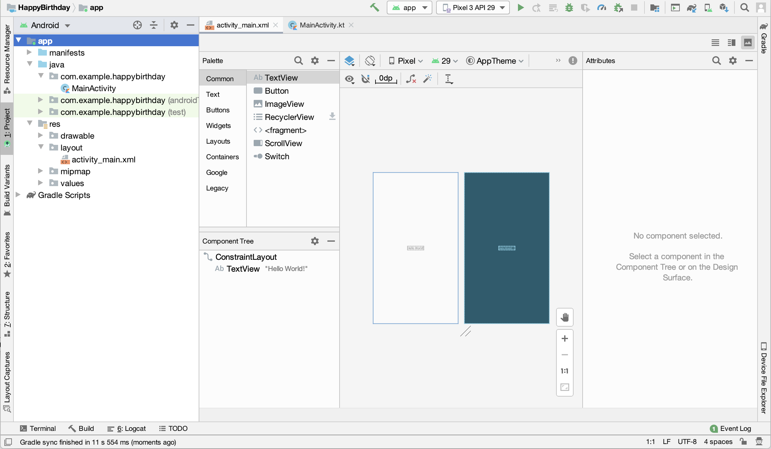
Android Studio
IDE chính thức để xây dựng ứng dụng Android
Notes:
Đây là Android Studio – môi trường phát triển tích hợp (IDE) chính thức để phát triển ứng dụng Android. Môi trường này được tích hợp trên IntelliJ IDEA và có nhiều tính năng giúp phát triển ứng dụng Android nhanh chóng và dễ dàng hơn.
Hướng dẫn cài đặt và hướng dẫn từng bước chính thức sẽ có trong phòng thí nghiệm. Bài giảng này sẽ tập trung nhiều hơn vào các khái niệm cấp cao.
Tài nguyên:
Tải Android Studio và bộ công cụ SDK xuống

Slide 4
Ứng dụng đầu tiên của bạn

Slide 5
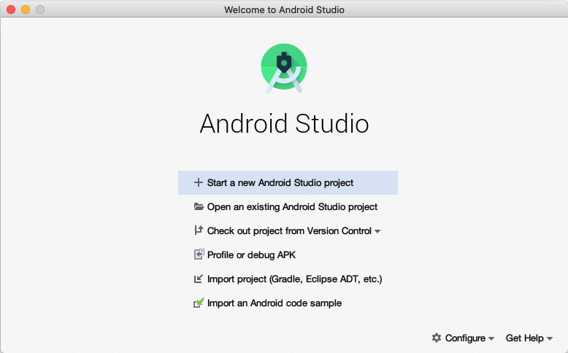
Mở Android Studio
Notes:
Khi bạn mở Android Studio, hộp thoại Welcome to Android Studio (Chào mừng bạn đến với Android Studio) sẽ hiện ra.

Slide 6
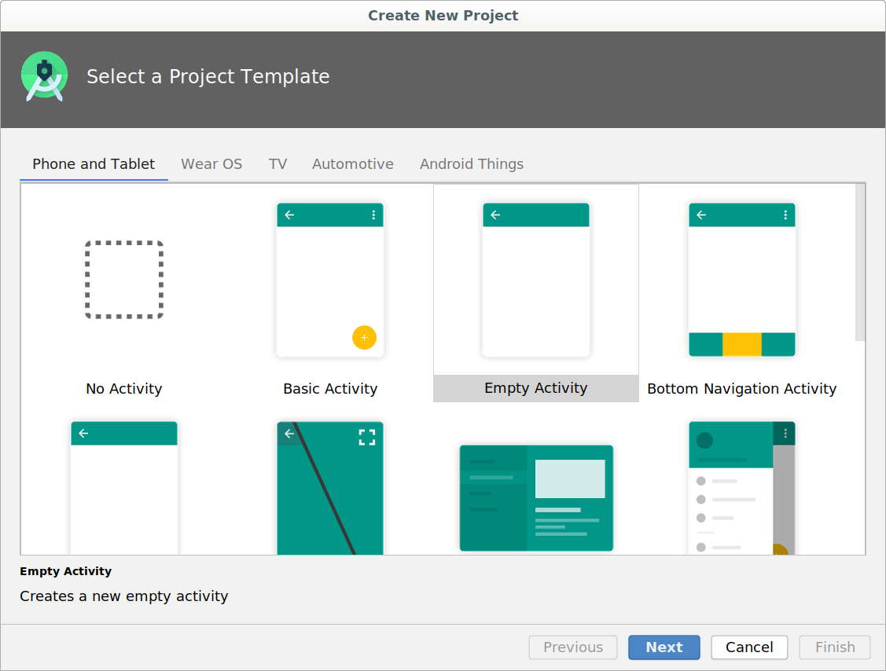
Tạo dự án mới
Notes:
Ở đây có nhiều mẫu chứa các dự án dành cho người mới bắt đầu để giúp bạn xây dựng nhiều loại ứng dụng. Chúng ta sẽ chọn mẫu Empty Activity (Hoạt động trống) để lấy một ứng dụng đơn giản đang hoạt động.

Slide 7
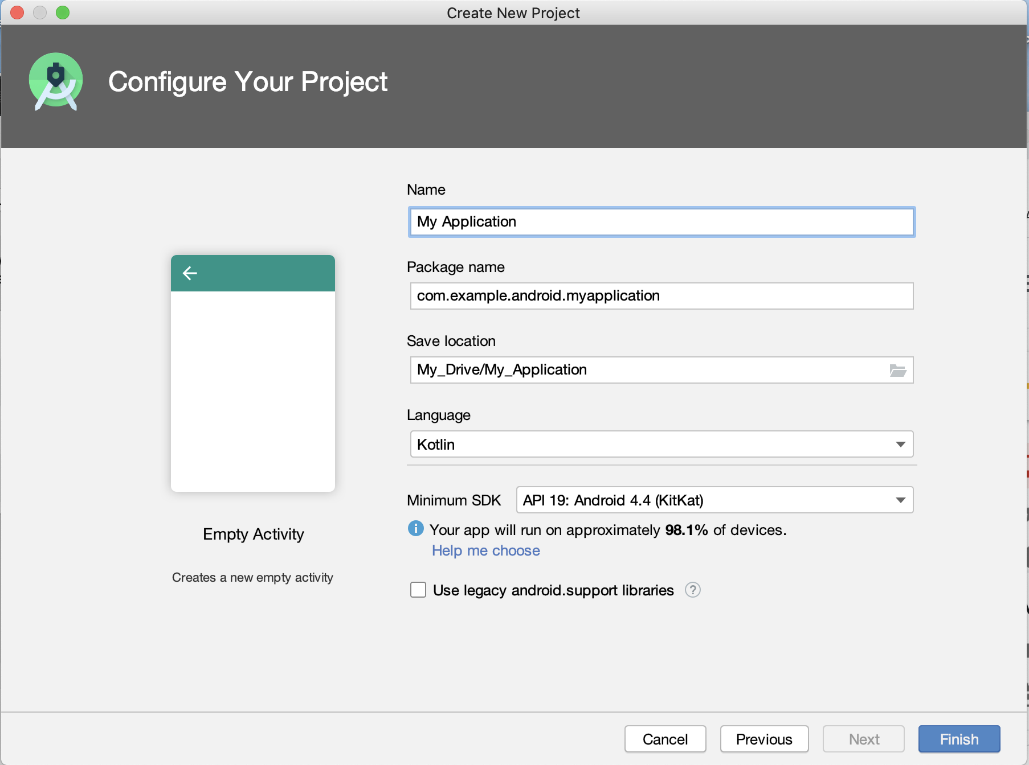
Nhập thông tin chi tiết về dự án
Notes:
Name (Tên) – Nhập tên cho ứng dụng của bạn.
Package name (Tên gói) – Tên riêng biệt dùng chung cho ứng dụng của bạn, tương tự như một địa chỉ web. Đây thường là miền web của công ty (mặc định là android.example.com) cùng với tên của ứng dụng. Nếu không định phát hành ứng dụng của mình, thì bạn có thể dùng giá trị mặc định. Bạn có thể thay đổi giá trị này sau, nhưng phải thực hiện thêm thao tác. Đây cũng sẽ là gói Java và Kotlin mặc định cho mã nguồn của bạn.
Save location (Vị trí lưu) – Đây là nơi ứng dụng của bạn được lưu trữ trên máy tính.
Language (Ngôn ngữ) – Kotlin và ngôn ngữ lập trình Java đều được hỗ trợ. Đối với bài học này, hãy chọn Kotlin. Bạn có thể kết hợp Kotlin và Java trong các tệp nguồn khác thuộc cùng một dự án nếu cần.
Minimum SDK (SDK tối thiểu) – Đối với dự án này, hãy đảm bảo SDK tối thiểu là API 19: Android 4.4 (KitKat). (Nhấp vào Help me choose (Giúp tôi chọn) để xem thông tin về các cấp độ API.)

Slide 8
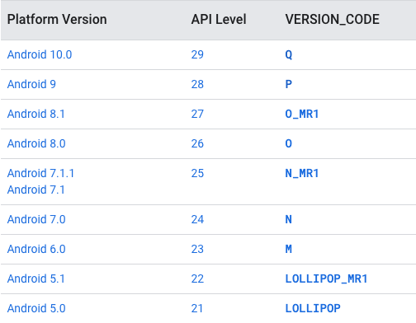
Các bản phát hành Android và cấp độ API
Notes:
Mỗi thiết bị Android có thể chạy phiên bản Android riêng. Mỗi bản phát hành Android đều có:
Phiên bản nền tảng
Cấp độ API (đối với nhà phát triển)
Mã phiên bản – chữ cái với những món đồ ngọt – đôi khi vẫn được dùng khi nói về Android
Khi các phiên bản mới của Android được phát hành, nhà phát triển cần nắm bắt các phương pháp hay và mới nhất để đảm bảo ứng dụng của họ mang lại trải nghiệm tốt nhất trên càng nhiều thiết bị càng tốt. Để tìm hiểu về các phiên bản mới nhất, các cấp độ API và những thiết bị được hỗ trợ, hãy xem phần Cấp độ API là gì?

Slide 9
Chọn các cấp độ API cho ứng dụng của bạn
SDK tối thiểu: Thiết bị cần có tối thiểu cấp độ API này để cài đặt
SDK mục tiêu: Phiên bản API và phiên bản Android cao nhất được kiểm tra
SDK biên dịch: SDK dùng để biên dịch phiên bản thư viện hệ điều hành Android
minSdkVersion <= targetSdkVersion <= compileSdkVersion
Cấp độ API xác định phiên bản API khung của SDK Android.
Notes:
Khi tạo một dự án Android, bạn sẽ phải xác định 3 cấp độ API:
SDK tối thiểu cần có để người dùng cài đặt ứng dụng của bạn
Phiên bản dành cho người dùng mà bạn đang hướng đến
Phiên bản sẽ dùng để biên dịch ứng dụng của bạn
Xin lưu ý rằng phiên bản SDK tối thiểu phải thấp hơn hoặc bằng với phiên bản SDK mục tiêu, và phiên bản SDK mục tiêu phải thấp hơn hoặc bằng với phiên bản SDK biên dịch.
Khi các bản phát hành Android mới ra mắt, bạn nên biên dịch và kiểm tra ứng dụng của mình dựa trên phiên bản mới nhất của nền tảng, đồng thời tăng các cấp độ compileSdk và targetSdk.
Tài nguyên:
Cấp độ API là gì?
Chọn compileSdkVersion, minSdkVersion và targetSdkVersion của bạn

Slide 10
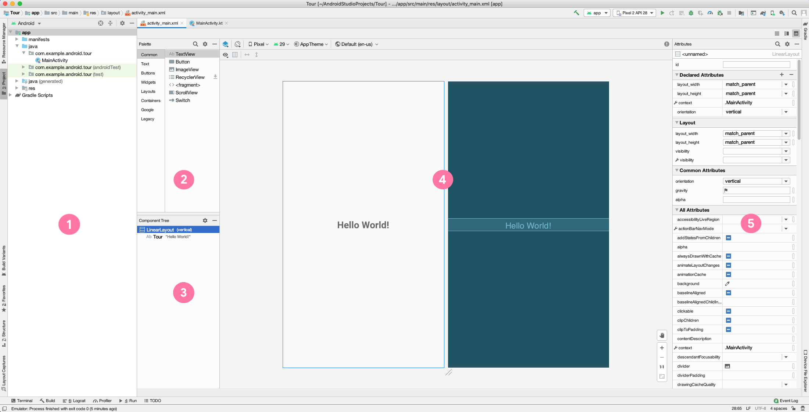
Hướng dẫn về Android Studio
Notes:
Trong chế độ xem này của Android Studio, bạn có thể thấy cửa sổ Dự án và Layout Editor. Layout Editor gồm có Bảng chế độ xem, Cây thành phần, Trình chỉnh sửa thiết kế và cửa sổ Thuộc tính.
Cửa sổ Project (Dự án) hiển thị các tệp và thư mục cho dự án của bạn.
Palette (Bảng chế độ xem) hiển thị các thành phần và bố cục mà bạn có thể kéo vào dự án của mình, chẳng hạn như TextView, ImageView và Button (Chế độ xem văn bản, Chế độ xem hình ảnh và Nút).
Component Tree (Cây thành phần) hiển thị hệ phân cấp chế độ xem cho bố cục của bạn. Hãy nhấp vào một thành phần hoặc bố cục để hiển thị thành phần/bố cục đó trong Design Editor (Trình chỉnh sửa thiết kế).
Design Editor (Trình chỉnh sửa thiết kế) hiển thị chế độ xem Design (Thiết kế) và chế độ xem Blueprint (Bản vẽ) để biểu diễn trực quan bố cục của bạn.
Cửa sổ Attributes (Thuộc tính) chứa danh sách các thuộc tính mà bạn có thể đặt cho thành phần của mình.
Tài nguyên:
Làm quen với Android Studio

Slide 11
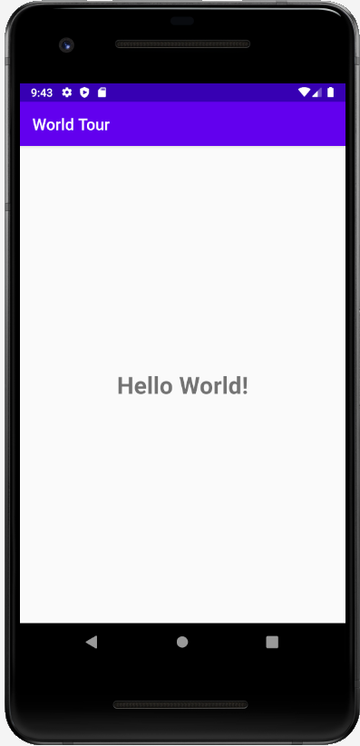
Chạy ứng dụng của bạn
Thiết bị Android (điện thoại, máy tính bảng)
Trình mô phỏng trên máy tính

Slide 12
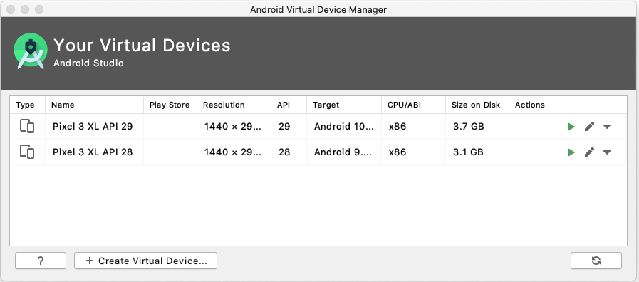
Trình quản lý thiết bị ảo Android (AVD)
Notes:
Ngoài việc chạy ứng dụng của mình trên một thiết bị thực tế, bạn có thể dùng trình mô phỏng để mô phỏng nhiều kiểu dáng Android thông qua Trình quản lý thiết bị ảo Android (AVD).
Xin lưu ý rằng bạn sẽ phải tải từng hình ảnh hệ thống cần mô phỏng xuống, vì có nhiều lựa chọn khả thi.

Slide 13
Phân tích các thành phần của một dự án ứng dụng Android

Slide 14
Phân tích các thành phần của một dự án ứng dụng cơ bản
Hoạt động
Tài nguyên (tệp bố cục, hình ảnh, tệp âm thanh, giao diện và màu sắc)
Tệp Gradle
Notes:
Trong một dự án ứng dụng cơ bản, các phần chính mà bạn cần biết là Hoạt động, tài nguyên của ứng dụng và tệp gradle. Chúng ta sẽ đề cập chi tiết hơn từng chủ đề trong bài học này, nhưng tóm gọn là:
Hoạt động xử lý hoạt động đầu vào của người dùng và tạo một cửa sổ trên màn hình để hiển thị giao diện người dùng của bạn.
Tài nguyên là các tệp bổ sung mà mã của bạn sử dụng, chẳng hạn như tệp bố cục, hình ảnh, tệp âm thanh, giao diện, màu sắc, v.v.
Tệp Gradle là các tập lệnh kiểm soát cách ứng dụng của bạn được xây dựng sao cho có thể cài đặt ứng dụng đó trên một thiết bị.

Slide 15
Cấu trúc của dự án ứng dụng Android
MyApplication
├── app
│ ├── libs
│ └── src
│ ├── androidTest
│ ├── main
│ │ ├── java
│ │ ├── res
│ │ └── AndroidManifest.xml
│ └── test
├── build.gradle
└── gradlew
Notes:
Khi bạn tạo ứng dụng đầu tiên dựa trên một mẫu dự án, Android Studio sẽ tạo cấu trúc dự án tương tự với mẫu này.
Sau đây là chức năng của từng tệp hoặc thư mục:
app – lưu trữ mã nguồn, hoạt động kiểm tra và tài nguyên cho ứng dụng của bạn
libs – lưu trữ các thư viện cục bộ mà ứng dụng của bạn dựa vào
androidTest – mã kiểm tra dành riêng cho Android
main – tệp ứng dụng Java và Kotlin
test – hoạt động kiểm tra đơn vị cục bộ sẽ thực thi trên máy tính
AndroidManifest.xml – khai báo thông tin cần thiết cho ứng dụng của bạn
build.gradle – kiểm soát cách ứng dụng của bạn tự xây dựng, kiểm tra và triển khai
gradlew – một tệp thực thi để chạy gradle, ngay cả khi chưa được cài đặt

Slide 16
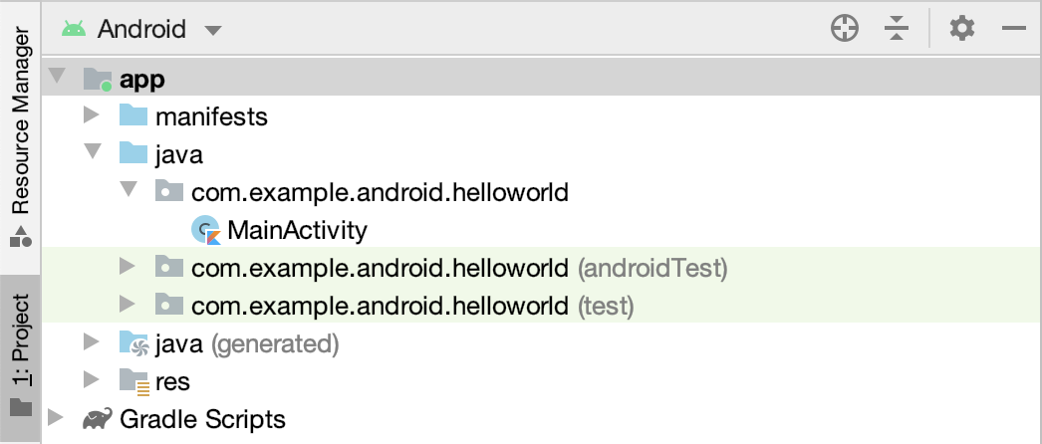
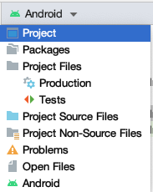
Duyệt xem tệp trong Android Studio
Notes:
Khi dùng cửa sổ Project (Dự án) của Android Studio, bạn có thể duyệt xem các tệp dự án cho ứng dụng của mình. Chế độ xem Android, hiển thị theo mặc định (hình ảnh ở bên trái), có cấu trúc sao cho dễ dàng truy cập vào các tệp mà bạn cần để phát triển ứng dụng. Tuy nhiên, chế độ xem Android không phản ánh cấu trúc tệp thực tế trong ứng dụng của bạn (điều bạn sẽ thấy khi dùng trình khám phá tệp trên máy tính). Để xem giao diện thực tế của các thư mục và tệp trên máy tính, hãy chuyển sang chế độ xem Project (Dự án) trong trình đơn thả xuống (hiển thị ở bên phải). Bạn có thể thoải mái sử dụng chế độ xem mà mình thích.
Tài nguyên:
Tệp dự án

Slide 17
Bố cục và tài nguyên trong Android

Slide 18
Chế độ xem
Chế độ xem là các khối tạo nên giao diện người dùng trong Android
Được vạch ranh giới bằng một khu vực hình chữ nhật trên màn hình
Chịu trách nhiệm vẽ và xử lý sự kiện
Ví dụ: Chế độ xem văn bản, Chế độ xem hình ảnh, Nút
Có thể được nhóm lại để tạo thành các giao diện người dùng phức tạp hơn
Notes:
Android có sẵn một tập hợp lớn gồm các lớp tích hợp cho chế độ xem (đôi khi gọi là tiện ích). Ví dụ: Chế độ xem văn bản, Chế độ xem hình ảnh và Nút là các chế độ xem thường dùng. Mỗi Chế độ xem có các thuộc tính riêng tùy vào loại Chế độ xem đó. Ví dụ về các thuộc tính bao gồm chiều rộng, chiều cao, chế độ hiển thị, v.v. Đối với Chế độ xem văn bản, các ví dụ về thuộc tính bao gồm kích thước phông chữ, bộ phông chữ và văn bản sẽ hiển thị.
Tài nguyên:
Chế độ xem văn bản
Chế độ xem hình ảnh
Nút

Slide 19
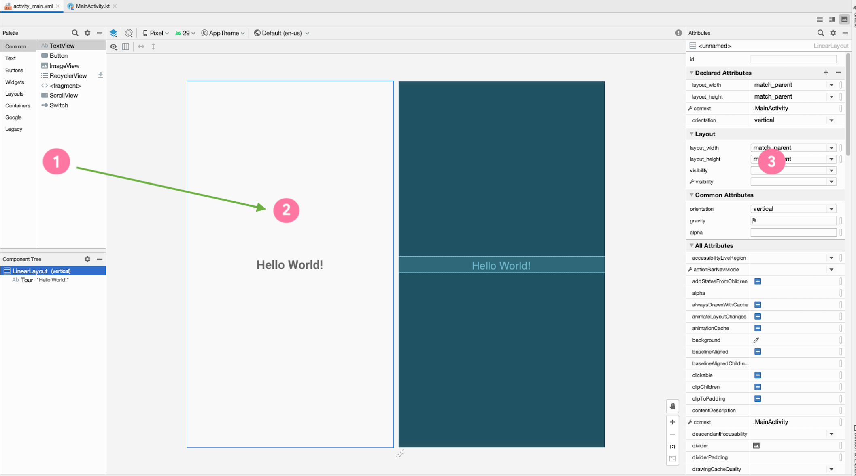
Layout Editor
Notes:
Trong Android Studio, hãy xây dựng bố cục của bạn bằng Layout Editor.
Kéo và thả các thành phần từ Palette (Bảng chế độ xem) (1) vào chế độ xem Design (Thiết kế) (2).
Xem bản xem trước bố cục của bạn trong chế độ xem Design (Thiết kế) (2).
Sửa đổi các thuộc tính của chế độ xem ở bên phải trong cửa sổ Attributes (Thuộc tính) (3).
Tài nguyên:
Xây dựng giao diện người dùng bằng Layout Editor

Slide 20
Bố cục XML
Bạn cũng có thể chỉnh sửa bố cục của mình trong tệp XML.
Android dùng tệp XML để chỉ định bố cục của giao diện người dùng (bao gồm cả thuộc tính của Chế độ xem)
Mỗi Chế độ xem trong tệp XML tương ứng với một lớp trong Kotlin giúp kiểm soát cách hoạt động của Chế độ xem đó

Slide 21
Tệp XML cho Chế độ xem văn bản
<TextView
android:layout_width="wrap_content"
android:layout_height="wrap_content"
android:text="Hello World!"/>
Xin chào!
Notes:
Đây là tệp XML để hiển thị Chế độ xem văn bản trong bố cục. Chúng ta thấy 3 thuộc tính trên Chế độ xem văn bản: chiều rộng, chiều cao và văn bản. Các thuộc tính này được cung cấp bằng lớp Chế độ xem cơ bản (chiều rộng và chiều cao) hoặc bằng lớp Chế độ xem văn bản cụ thể.

Slide 22
Kích thước của Chế độ xem
wrap_content
android:layout_width="wrap_content"
match_parent
android:layout_width="match_parent"
Fixed value (use dp units)
android:layout_width="48dp"
Notes:
Android có một số cách để chỉ định chiều rộng và chiều cao của Chế độ xem. Những ví dụ này dành cho layout_width của Chế độ xem, nhưng cũng áp dụng cho thuộc tính layout_height của Chế độ xem.
Dùng wrap_content để chỉ sử dụng lượng không gian cần thiết cho việc hiển thị nội dung trong Chế độ xem. Ví dụ: nếu bạn muốn Chế độ xem rộng bằng văn bản trong Chế độ xem văn bản, hãy dùng wrap_content.
Dùng match_parent để sử dụng kích thước của chế độ xem mẹ (chẳng hạn như khớp với chiều rộng của Chế độ xem mẹ). Ví dụ: nếu bạn muốn Chế độ xem hình ảnh có kích thước đầy đủ của chế độ xem mẹ, hãy đặt match_parent cho chiều rộng và chiều cao của chế độ xem đó.
Cuối cùng, nếu bạn muốn dùng một kích thước cố định cho Chế độ xem, hãy đặt một giá trị dp (pixel không phụ thuộc vào mật độ) cụ thể. Chúng ta sẽ xem lại khái niệm về dps trong bài học tiếp theo khi tìm hiểu thêm về bố cục.

Slide 23
ViewGroup
ViewGroup là một vùng chứa xác định cách hiển thị của các chế độ xem.
FrameLayout
LinearLayout
ConstraintLayout
Chế độ xem văn bản
Chế độ xem văn bản
Chế độ xem văn bản
Chế độ xem văn bản
Chế độ xem văn bản
Nút
Nút
ViewGroup là chế độ xem mẹ và các chế độ xem bên trong chế độ xem đó đều là chế độ xem con.
Notes:
Để hiện nhiều chế độ xem trên màn hình, hãy dùng ViewGroup. ViewGroup là vùng chứa cho các chế độ xem, đồng thời kiểm soát cách sắp xếp và bố trí các chế độ xem trên màn hình. Trang trình bày này cho thấy các ví dụ về 3 loại ViewGroup.
Dùng FrameLayout nếu bạn chỉ có một Chế độ xem con.
Dùng LinearLayout để hiển thị các chế độ xem trong một hàng hoặc một cột.
Dùng ConstraintLayout cho các bố cục phức tạp hơn.
Nhìn chung, hãy chọn ViewGroup đáp ứng nhu cầu của bạn mà không quá phức tạp. Ví dụ: nếu bạn có thể hoàn thành công việc bằng LinearLayout, thì không cần dùng ConstraintLayout.
Hãy xem tệp XML cho một số ViewGroup này.

Slide 24
Ví dụ về FrameLayout
FrameLayout thường lưu giữ một Chế độ xem con.
<FrameLayout
android:layout_width="match_parent"
android:layout_height="match_parent">
<TextView
android:layout_width="match_parent"
android:layout_height="match_parent"
android:text="Hello World!"/>
</FrameLayout>
Chế độ xem văn bản
Notes:
Trong ví dụ này, FrameLayout lưu giữ một Chế độ xem văn bản. Xin lưu ý rằng thẻ đóng của FrameLayout xuất hiện sau Chế độ xem văn bản con.
Bạn có thể coi FrameLayout như một khung ảnh. Khung này chỉ nhằm hiển thị một thứ, vì vậy, hãy dùng khung này để lưu giữ một Chế độ xem con. Nếu bạn thêm nhiều chế độ xem con bên trong khung đó, các chế độ xem sẽ chồng chéo nhau, đây có thể là hành vi mong muốn trong một số trường hợp.

Slide 25
Ví dụ về LinearLayout
Căn chỉnh các chế độ xem con trong một hàng hoặc cột
Đặt android:orientation thành ngang hoặc dọc
<LinearLayout
android:layout_width="match_parent"
android:layout_height="match_parent"
android:orientation="vertical">
<TextView ... />
<TextView ... />
<Button ... />
</LinearLayout>
Chế độ xem văn bản
Chế độ xem văn bản
Nút
Notes:
Đây là một ví dụ về tệp XML cho ViewGroup LinearLayout. LinearLayout là chế độ xem mẹ cho 3 chế độ xem con (2 Chế độ xem văn bản và một Nút).
LinearLayout bố trí các chế độ xem con trong một hàng hoặc một cột. Hướng bố cục được xác định bằng thuộc tính hướng trên LinearLayout. Trong trường hợp này, LinearLayout có hướng "dọc", vì vậy, bố cục sẽ giống như sơ đồ này. Hãy thay đổi hướng thành “ngang” để nhóm các chế độ xem thành một hàng ngang.

Slide 26
Hệ phân cấp chế độ xem
Chế độ xem hình ảnh
LinearLayout
Chế độ xem văn bản
Chế độ xem hình ảnh
Chế độ xem văn bản
LinearLayout
Nút
Nút
Nút
Nút
Notes:
Chúng ta đã nói về cách các chế độ xem có thể có mối quan hệ mẹ – con nếu được đặt trong một ViewGroup. ViewGroup cũng có thể chứa các ViewGroup khác. Điều này tạo ra một hệ phân cấp chế độ xem đại diện cho bố cục của nội dung hiển thị trên màn hình (ở bên phải).

Slide 27
Tài nguyên ứng dụng
Nội dung tĩnh hoặc các tệp bổ sung mà mã của bạn sử dụng
Tệp bố cục
Hình ảnh
Tệp âm thanh
Chuỗi giao diện người dùng
Biểu tượng ứng dụng
Notes:
Ngoài việc xác định bố cục của riêng mình, bạn cũng có thể thêm hình ảnh, tệp âm thanh, chuỗi, biểu tượng ứng dụng và các tài nguyên khác vào ứng dụng. Android cung cấp một hệ thống mạnh mẽ để truy cập vào các tài nguyên đó từ bất cứ đâu trong ứng dụng của bạn.

Slide 28
Thư mục tài nguyên phổ biến
Thêm các tài nguyên vào ứng dụng của bạn bằng cách đưa vào thư mục tài nguyên thích hợp trong thư mục res mẹ.
main
├── java
└── res
├── drawable
├── layout
├── mipmap
└── values
Notes:
Thư mục drawable lưu trữ tất cả các tệp liên quan đến hình ảnh bản vẽ và các tài sản liên quan.
Thư mục layout chứa tất cả các tệp XML của bố cục cho ứng dụng của bạn. Bạn có thể có nhiều thư mục này nếu ứng dụng của bạn cần xử lý nhiều hướng hoặc mật độ.
Thư mục mipmap chứa các tệp cho biểu tượng ứng dụng của bạn (gọi là biểu tượng trình chạy) ở nhiều mật độ màn hình.
Thư mục values chứa các tệp liên quan đến những tập hợp đơn giản gồm các chuỗi, màu sắc, số nguyên và kiểu. Nếu đang bản địa hóa ứng dụng của mình, bạn có thể có nhiều thư mục values.
Nhiều thư mục con khác có thể xuất hiện trong thư mục tài nguyên, nhưng đây là những thư mục sẽ có trong hầu hết mọi dự án Android.

Slide 29
Mã tài nguyên
Mỗi tài nguyên đều có một mã tài nguyên dùng để truy cập.
Khi đặt tên cho tài nguyên, bạn cần tuân theo quy ước là dùng toàn bộ chữ thường có dấu gạch dưới (ví dụ: activity_main.xml).
Android sẽ tự động tạo một tệp lớp có tên là R.java với thông tin tham chiếu đến mọi tài nguyên trong ứng dụng.
Từng mục được tham chiếu bằng:
R.<resource_type>.<resource_name>
Ví dụ:
R.drawable.ic_launcher (res/drawable/ic_launcher.xml)
R.layout.activity_main (res/layout/activity_main.xml)

Slide 30
Mã tài nguyên cho các chế độ xem
Từng chế độ xem cũng có thể có mã tài nguyên.
Thêm thuộc tính android:id vào Chế độ xem trong tệp XML. Dùng cú pháp @+id/name.
<TextView
android:id="@+id/helloTextView"
android:layout_width="wrap_content"
android:layout_height="wrap_content"
android:text="Hello World!"/>
Trong ứng dụng của mình, bạn hiện có thể tham chiếu đến Chế độ xem văn bản cụ thể này bằng:
R.id.helloTextView
Notes:
Nếu chỉ định mã cho chế độ xem trong bố cục của mình, thì bạn có thể truy cập vào chế độ xem đó bằng cách dùng R.id.<resource_name>. Ví dụ: Chế độ xem văn bản này có tên mã tài nguyên là “helloTextView” nên bạn có thể tham chiếu đến chế độ xem đó trong ứng dụng của mình bằng cách dùng R.id.helloTextView. Hãy nhớ dùng tên tài nguyên riêng biệt để biết rõ thành phần nào bạn muốn tham chiếu đến.

Slide 31
Hoạt động

Slide 32
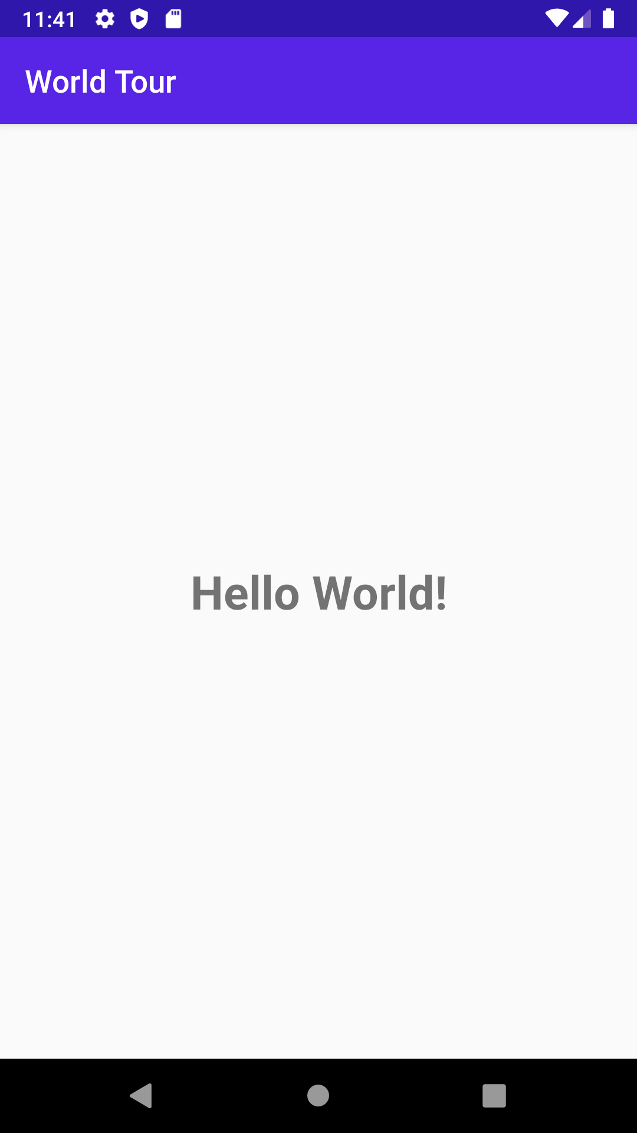
Hoạt động là gì?
Hoạt động là phương tiện để người dùng hoàn thành một mục tiêu chính.
Một ứng dụng Android bao gồm một hoặc nhiều hoạt động.
Notes:
Ví dụ về hoạt động:
Hiển thị danh sách email
Hiển thị thông tin chi tiết về một mục cụ thể
Chụp ảnh bằng máy ảnh

Slide 33
MainActivity.kt
class MainActivity : AppCompatActivity() {
override fun onCreate(savedInstanceState: Bundle?) {
super.onCreate(savedInstanceState)
setContentView(R.layout.activity_main)
}
}
Notes:
Hãy xem mã trong tệp MainActivity.kt. Tệp này được tạo tự động vì chúng ta đã chọn mẫu Hoạt động trống trong trình hướng dẫn dự án mới. Bạn có thể thấy rằng mã này viết là “lớp” MainActivity.
Lớp này mở rộng từ lớp AppCompatActivity, trong đó chúng ta kế thừa hành vi từ khung Android về cách thức chạy của một Hoạt động. AppCompat (hay khả năng tương thích với ứng dụng) đảm bảo rằng các tính năng mới hơn có sẵn cho những phiên bản Android cũ.
Trong lớp này, chúng ta có một hàm sẽ ghi đè hàm onCreate đã được xác định trong lớp cao cấp.

Slide 34
Cách thức chạy của một Hoạt động
Hoạt động được chạy
onCreate()
Ứng dụng đang chạy
Hoạt động bị tắt
Notes:
Thay vì chạy một chương trình qua hàm main(), như trình bày trong các bài học trước, Android sẽ khởi động ứng dụng của bạn thông qua một thực thể của Hoạt động.
Sau khi người dùng nhấn vào biểu tượng ứng dụng của bạn trên thiết bị, Android sẽ mở ứng dụng đó bằng cách chạy Hoạt động chính của ứng dụng. Cụ thể là hệ thống sẽ gọi phương thức onCreate() khi Hoạt động của bạn được tạo. Phương thức onCreate() chỉ là một trong những phương thức gọi lại Hoạt động được gọi từ hệ thống ở các giai đoạn nhất định của vòng đời Hoạt động. Chúng ta sẽ nói thêm về vòng đời trong một bài học ở phần sau. Hiện tại, hãy nhớ rằng Hoạt động của bạn sẽ tiếp tục chạy cho đến khi người dùng hoặc hệ thống thực hiện thao tác để tắt hoạt động đó.
Tài nguyên:
Giới thiệu về Hoạt động

Slide 35
Triển khai lệnh gọi lại onCreate()
Được gọi khi hệ thống tạo Hoạt động của bạn
override fun onCreate(savedInstanceState: Bundle?) {
super.onCreate(savedInstanceState)
setContentView(R.layout.activity_main)
}
Notes:
Đây là giao diện của phương thức onCreate() trong tệp MainActivity.kt của ứng dụng mẫu. Trong phương thức gọi lại này, chúng ta gọi phương thức onCreate() của lớp cao cấp để thiết lập Hoạt động. Khung Android sẽ giúp chúng ta xử lý việc này dễ dàng hơn rất nhiều. Sau đó, chúng ta gọi setContentView() để bố cục đã xác định trong tệp activity_main.xml hiển thị trong Hoạt động. Hãy xem điều gì xảy ra khi chúng ta gọi setContentView bằng mã tài nguyên bố cục.
Tài nguyên:
onCreate()

Slide 36
Tăng cường bố cục
Hoạt động
ViewGroup
Tệp bố cục
LayoutInflater
Chế độ xem 1
bố cục 1
bố cục 2
bố cục 3
ViewGroup
Chế độ xem 2
Chế độ xem 3
Notes:
Tệp XML của bố cục được LayoutInflater phân tích cú pháp và một hệ phân cấp đối tượng của Chế độ xem sẽ được tạo để hiển thị trong Hoạt động. Quá trình này được gọi là tăng cường bố cục.
Tài nguyên:
setContentView

Slide 37
Tạo một ứng dụng giàu tính tương tác
Notes:
Cho đến nay, chúng ta đã nói về những yếu tố liên quan đến việc hiển thị bố cục trong ứng dụng của bạn. Tuy nhiên, sau cùng thì điều bạn muốn là một ứng dụng có thể phản hồi hoạt động đầu vào của người dùng và đưa ra các loại hành vi cho phù hợp.

Slide 38
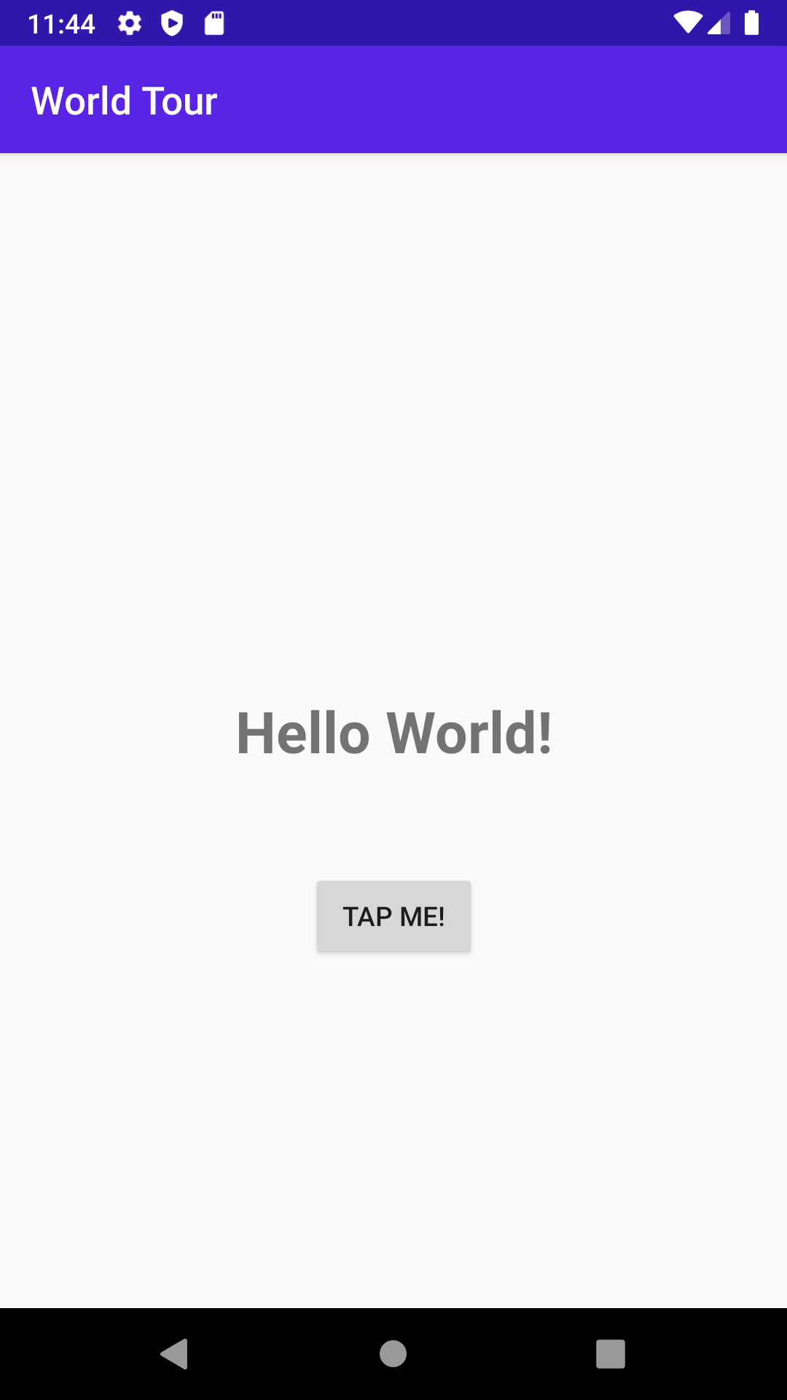
Xác định hành vi của ứng dụng trong Hoạt động
Sửa đổi Hoạt động để ứng dụng phản hồi hoạt động đầu vào của người dùng, chẳng hạn như một lượt nhấn nút.
Notes:
Bạn có thể xác định cách ứng dụng của mình sẽ phản hồi trong tệp Hoạt động của ứng dụng. Ví dụ: bạn có thể sửa đổi MainActivity để nội dung "Xin chào" sẽ xuất hiện khi người dùng nhấn vào nút.

Slide 39
Sửa đổi Chế độ xem một cách linh động
Trong tệp MainActivity.kt:
Lấy thông tin tham chiếu đến Chế độ xem trong hệ phân cấp chế độ xem:
val resultTextView: TextView = findViewById(R.id.textView)
Thay đổi các thuộc tính hoặc phương thức gọi trên thực thể Chế độ xem:
resultTextView.text = "Goodbye!"
Notes:
Trong MainActivity, bạn cũng có thể sửa đổi các chế độ xem trong bố cục của mình một cách linh động. Ví dụ: bạn có thể lấy thông tin tham chiếu đến thực thể đối tượng của Chế độ xem văn bản trong Hệ phân cấp chế độ xem của mình bằng cách dùng phương thức findViewById() và chuyển mã tài nguyên cho Chế độ xem văn bản đó. Sau đó, bạn có thể thay đổi các thuộc tính hoặc phương thức gọi trên Chế độ xem văn bản. Ví dụ: việc đặt resultTextView.text bằng với chuỗi “Goodbye!” sẽ thay đổi nội dung hiển thị trong Chế độ xem văn bản.

Slide 40
Thiết lập trình xử lý cho các sự kiện cụ thể
Người dùng tương tác với Chế độ xem
Một sự kiện được kích hoạt
Nhà phát triển có đăng ký lệnh gọi lại không?
Không
Có
Bỏ qua sự kiện
Thực thi lệnh gọi lại
Notes:
Bạn cũng có thể thiết lập trình xử lý cho một số sự kiện sẽ xảy ra dựa trên hoạt động đầu vào của người dùng. Lớp Chế độ xem cơ sở có một tập hợp sự kiện mà bạn có thể đăng ký các lệnh gọi lại để phản hồi. View.OnClickListener là trình xử lý mà bạn sẽ tương tác nhiều nhất.
Tài nguyên:
View.OnClickListener

Slide 41
View.OnClickListener
class MainActivity : AppCompatActivity(), View.OnClickListener {
override fun onCreate(savedInstanceState: Bundle?) {
...
val button: Button = findViewById(R.id.button)
button.setOnClickListener(this)
}
override fun onClick(v: View?) {
TODO("not implemented")
}
}
Notes:
Hãy xem mã để biết cách đặt OnClickListener trên một Chế độ xem.
Trước tiên, chúng ta cần tạo OnClickListener. Trong trường hợp này, chúng ta có MainActivity giúp triển khai giao diện OnClickListener và ghi đè phương thức onClick().
Sau đó, chúng ta đặt trình xử lý lượt nhấp (this) trên Nút khi Hoạt động được tạo.
Xin lưu ý rằng phương thức onClick() sẽ lấy Chế độ xem làm tham số cho phép bạn sử dụng cùng một hàm onClick() với nhiều chế độ xem.
Tài nguyên:
View.OnClickListener

Slide 42
SAM (phương thức trừu tượng đơn)
Chuyển đổi một hàm thành phương thức triển khai giao diện
Định dạng:InterfaceName { lambda body }
val runnable = Runnable { println("Hi there") }
is equivalent to
val runnable = (object: Runnable {
override fun run() {
println("Hi there")
}
})
Notes:
Chuyển đổi: 1 lượt nhấp chuột
Một cách khác để xác định OnClickListener là tạo một lớp triển khai giao diện. Vì giao diện của View.OnClickListener có một Phương thức trừu tượng đơn (SAM), nên hằng hàm của Kotlin có thể tự động được chuyển đổi thành phương thức triển khai giao diện này. (Các loại tham số của phương thức giao diện phải khớp với các loại tham số của hàm Kotlin.)
Tài nguyên:
Chuyển đổi phương thức trừu tượng đơn (SAM)

Slide 43
View.OnClickListener làm phương thức trừu tượng đơn (SAM)
Một cách ngắn gọn hơn để khai báo trình xử lý lượt nhấp
class MainActivity : AppCompatActivity() {
override fun onCreate(savedInstanceState: Bundle?) {
...
val button: Button = findViewById(R.id.button)
button.setOnClickListener({ view -> /* do something*/ })
}
}

Slide 44
Khởi tạo trễ
class Student(val id: String) {
lateinit var records: HashSet<Any>
init {
// retrieve records given an id
}
}
Notes:
Hãy nói về một khái niệm Kotlin nữa mà chúng ta có thể tận dụng.
Trong bài học trước, chúng ta đã biết rằng Kotlin đặc biệt ưu tiên việc kiểm tra biến null an toàn. Khi tạo ứng dụng, bạn sẽ thấy mình cần tạo các thuộc tính hoặc trường có thể phụ thuộc vào những lệnh gọi hàm như onCreate. Một lựa chọn cho bạn là đặt loại thành có thể có giá trị null và đặt giá trị ban đầu thành null. Điều đó nghĩa là mỗi lần sử dụng, bạn sẽ phải kiểm tra biến null. Bạn có thể tránh phải làm điều này bằng cách dùng lateinit, trường này giúp trình biên dịch Kotlin biết rằng bạn chịu trách nhiệm khởi tạo. Nếu bạn cố dùng trường hoặc thuộc tính lateinit trước khi khởi tạo, hệ thống sẽ gửi một trường hợp ngoại lệ.
Tài nguyên:
lateinit

Slide 45
Ví dụ về lateinit trong Hoạt động
class MainActivity : AppCompatActivity() {
lateinit var result: TextView
override fun onCreate(savedInstanceState: Bundle?) {
...
result = findViewById(R.id.result_text_view)
}
}
Notes:
Trong lớp MainActivity, chúng ta không thể khởi tạo Chế độ xem văn bản cho kết quả chừng nào chưa tăng cường bố cục. Vì vậy, hãy đợi cho đến khi phương thức onCreate() lấy thông tin tham chiếu đến Chế độ xem văn bản trong bố cục để khởi tạo Chế độ xem văn bản cho kết quả. Sau đó, bạn có thể thoải mái sử dụng thuộc tính kết quả và chắc chắn rằng giá trị sẽ không phải là null. Nếu bạn sử dụng thuộc tính trước khi được khởi tạo, hệ thống sẽ gửi một trường hợp ngoại lệ.

Slide 46
Gradle: Xây dựng một ứng dụng Android
Notes:
Hãy chuyển sang phần cuối cùng của bài học hôm nay. Nếu bạn còn nhớ, một ứng dụng cơ bản bao gồm các thành phần Hoạt động, tài nguyên và bố cục cũng như tệp Gradle. Hãy thảo luận về Gradle.
Việc xây dựng một ứng dụng rất phức tạp và bạn có thể phải chạy những tác vụ cụ thể theo trình tự. Android sử dụng Gradle để quản lý những tác vụ này và xây dựng ứng dụng của bạn.

Slide 47
Gradle là gì?
Xây dựng hệ thống tự động hóa
Quản lý chu kỳ xây dựng thông qua một loạt tác vụ (ví dụ: biên dịch các nguồn Kotlin, chạy các hoạt động kiểm tra, cài đặt ứng dụng cho thiết bị)
Xác định thứ tự thích hợp để chạy các tác vụ
Quản lý phần phụ thuộc giữa các dự án và thư viện của bên thứ ba
Notes:
Gradle sử dụng đồ thị không chu trình có hướng để xác định những tác vụ nào cần thiết cho các tác vụ dự định, thứ tự chạy các tác vụ rồi chạy các tác vụ đó.

Slide 48
Tệp bản dựng Gradle
Khai báo trình bổ trợ
Xác định các thuộc tính Android
Xử lý các phần phụ thuộc
Kết nối với kho lưu trữ
Notes:
Tệp này có vẻ giống với một tệp văn bản đơn giản, nhưng còn hơn thế nữa. Đó là mã có phần kỳ diệu của Groovy. Hãy xem các phần của tệp bản dựng Gradle.

Slide 49
Trình bổ trợ
Cung cấp các thư viện và cơ sở hạ tầng cần thiết cho ứng dụng của bạn
apply plugin: 'com.android.application'
apply plugin: 'kotlin-android'
apply plugin: 'kotlin-android-extensions'
Notes:
Tệp build.gradle thường sẽ bao gồm một phần trình bổ trợ, trong đó tập lệnh của bản dựng khai báo những trình bổ trợ nào sẽ được áp dụng. Trình bổ trợ cung cấp thêm chức năng ở dạng tác vụ và phần phụ thuộc bổ sung, giúp bạn (với vai trò là nhà phát triển) tránh phải khai báo tất cả các phần phụ thuộc.

Slide 50
Cấu hình Android
android {
compileSdkVersion 30
buildToolsVersion "30.0.2"
defaultConfig {
applicationId "com.example.sample"
minSdkVersion 19
targetSdkVersion 30
}
}
Notes:
Trong khối cấu hình Android, bạn đặt các thông tin cụ thể về những yếu tố khiến ứng dụng của bạn chạy trên Android, chẳng hạn như phiên bản SDK, trình chạy kiểm tra, mục tiêu của bản dựng, v.v.

Slide 51
Phần phụ thuộc
dependencies {
implementation "org.jetbrains.kotlin:kotlin-stdlib-jdk7:$kotlin_version"
implementation 'androidx.core:core-ktx:1.3.2'
implementation 'androidx.appcompat:appcompat:1.2.0'
implementation 'com.google.android.material:material:1.2.1'
...
}
Notes:
Khi tạo một ứng dụng Android, bạn không nên tạo mọi thứ từ đầu. Khối phần phụ thuộc cho phép bạn tham chiếu đến các thư viện mà bạn muốn sử dụng, cục bộ hoặc từ xa, theo cách chuẩn hóa để đảm bảo có sẵn mọi phần phụ thuộc bổ sung cần thiết và các phần phụ thuộc này không xung đột với nhau. Đây là một lý do khác khiến việc sắp xếp mã theo gói trở nên quan trọng.

Slide 52
Kho lưu trữ
repositories {
google()
mavenCentral()
}
Notes:
Trên web, có những tập hợp thư viện được sắp xếp trong các kho lưu trữ. Hãy dùng khối kho lưu trữ để chỉ định nơi cần tìm các kho lưu trữ đó. Gradle sẽ bắt đầu từ kho lưu trữ đầu tiên trong danh sách và chuyển sang từng kho lưu trữ tiếp theo nếu không tìm thấy tài nguyên.

Slide 53
Tác vụ Gradle phổ biến
Dọn sạch
Tác vụ
InstallDebug
Notes:
Tác vụ dọn sạch sẽ xóa tất cả các tệp đã biên dịch khỏi thư mục bản dựng.
Tác vụ sẽ xuất ra danh sách các tác vụ cho dự án của bạn và mọi trình bổ trợ đã cài đặt.
InstallDebug biên dịch ứng dụng nếu cần, xây dựng APK gỡ lỗi và cài đặt ứng dụng đó cho thiết bị thực tế hoặc thiết bị mô phỏng được kết nối.
Thông thường, bạn sẽ không cần chạy Gradle từ dòng lệnh. Bạn có thể chạy mọi tác vụ cần thiết ngay trên Android Studio.

Slide 54
Hỗ trợ tiếp cận
Notes:
Trước khi kết thúc bài học này, hãy thảo luận về một chủ đề quan trọng khác cần lưu ý khi bạn xây dựng ứng dụng Android.
Các ứng dụng Android nên hướng đến tất cả mọi người, bao gồm cả những người có nhu cầu về hỗ trợ tiếp cận.

Slide 55
Hỗ trợ tiếp cận
Đề cập đến việc cải thiện thiết kế và chức năng của ứng dụng để giúp nhiều người hơn, kể cả những người khuyết tật, dễ dàng sử dụng
Việc làm cho ứng dụng dễ tiếp cận hơn sẽ mang lại trải nghiệm chung tốt hơn cho người dùng và giúp tất cả người dùng đều được hưởng lợi
Notes:
Lưu ý: Bạn có thể thấy tính năng hỗ trợ tiếp cận được viết tắt là "a11y".

Slide 56
Làm cho ứng dụng dễ tiếp cận hơn
Tăng khả năng nhìn thấy văn bản với tỷ lệ tương phản màu giữa nền trước và nền sau:
Tối thiểu là 4,5:1 cho văn bản nhỏ so với nền
Tối thiểu là 3:1 cho văn bản lớn so với nền
Dùng các thành phần điều khiển lớn, đơn giản
Kích thước đích chạm tối thiểu phải là 48dp x 48dp
Mô tả từng thành phần trên giao diện người dùng
Đặt phần mô tả nội dung trên các hình ảnh và thành phần điều khiển
Notes:
Đây là một số mẹo về cách làm cho ứng dụng dễ tiếp cận hơn.
Tài nguyên:
Làm cho ứng dụng dễ tiếp cận hơn
Độ tương phản màu
Thành phần nhãn

Slide 57
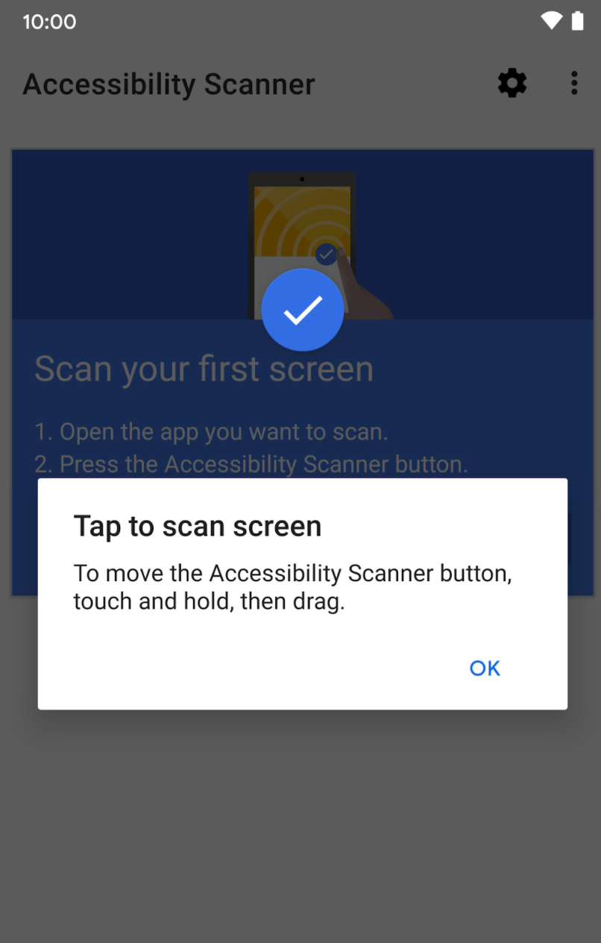
Trình quét hỗ trợ tiếp cận
Công cụ quét màn hình của bạn và đề xuất những điểm cải tiến để làm cho ứng dụng dễ tiếp cận hơn, dựa trên:
Nhãn nội dung
Kích thước đích chạm
Chế độ xem có thể nhấp
Độ tương phản của văn bản và hình ảnh
Notes:
Trình quét hỗ trợ tiếp cận là một công cụ hữu ích để xác định những cơ hội cải thiện ứng dụng của bạn về mặt hỗ trợ tiếp cận.
Thông báo quyền: Vì là một dịch vụ hỗ trợ tiếp cận nên ứng dụng này có thể theo dõi các hành động của bạn, tải nội dung trong cửa sổ và theo dõi văn bản bạn nhập.
Nếu bạn đồng ý với các quyền này, hãy tải ứng dụng Trình quét hỗ trợ tiếp cận xuống từ Google Play rồi bật ứng dụng này trong trình đơn Cài đặt > Hỗ trợ tiếp cận. Sau đó, mở ứng dụng mà bạn muốn quét trên thiết bị của mình rồi làm theo lời nhắc để quét màn hình ứng dụng.
Tài nguyên:
Ứng dụng Trình quét hỗ trợ tiếp cận trên Google Play
Hướng dẫn hỗ trợ về Trình quét hỗ trợ tiếp cận

Slide 58
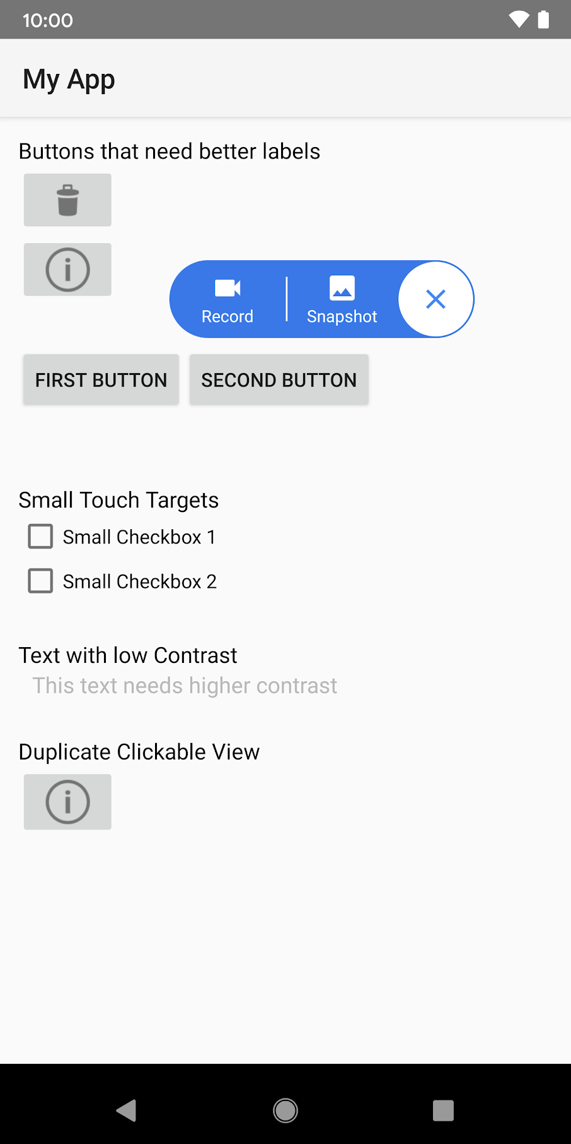
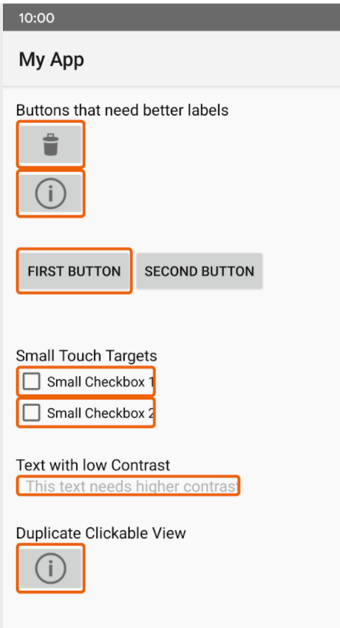
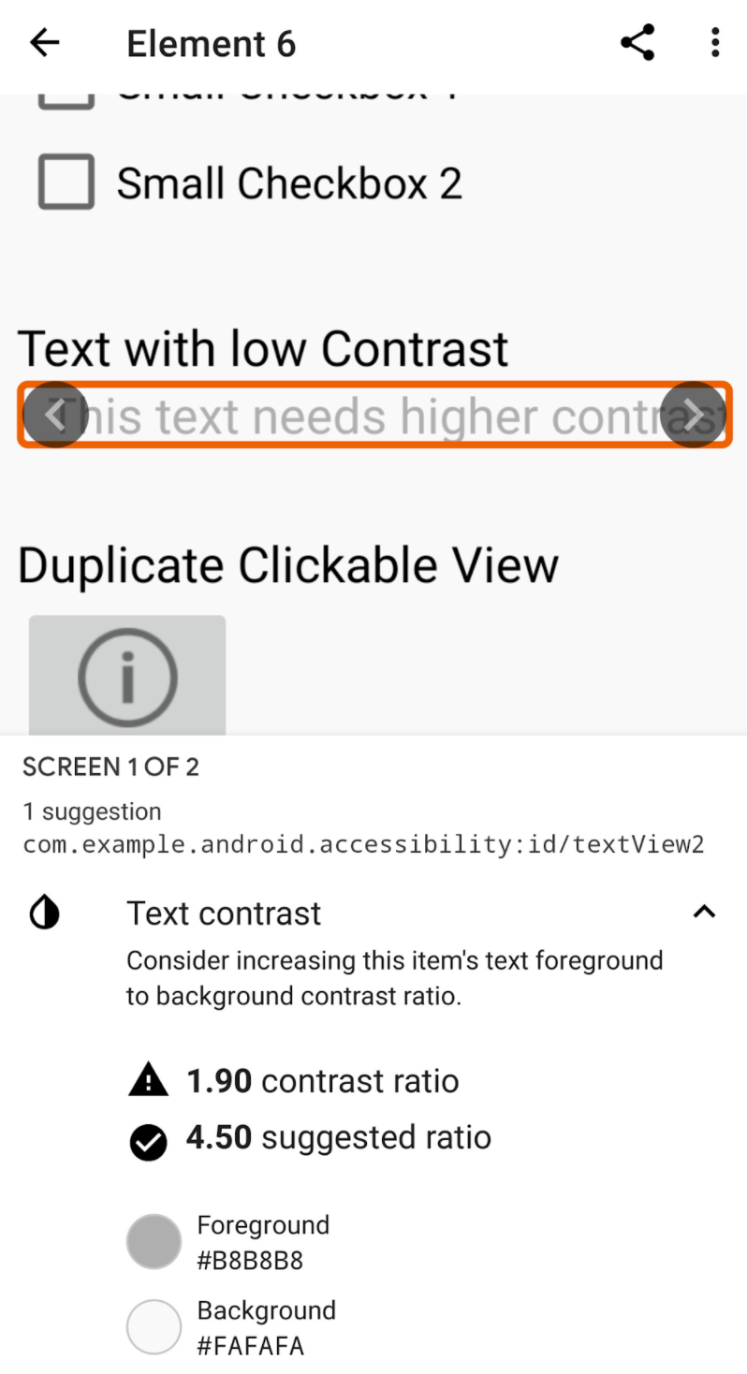
Ví dụ về Trình quét hỗ trợ tiếp cận
Notes:
Trong ví dụ này, trình quét phát hiện thấy các nút cần có nhãn phù hợp hơn, các hộp đánh dấu quá nhỏ nên không dễ chạm vào, văn bản có độ tương phản thấp nên khó đọc và một chế độ xem có thể nhấp trùng lặp. Nếu bạn thực hiện những điểm cải tiến đề xuất này, ứng dụng của bạn sẽ cải thiện được trải nghiệm người dùng.
Xin lưu ý rằng ứng dụng này có thể không phát hiện được hết mọi vấn đề, vì vậy, bạn vẫn nên xác minh bằng những phương thức khác để đảm bảo ứng dụng của bạn tuân thủ các nguyên tắc về hỗ trợ tiếp cận.

Slide 59
Thêm nhãn nội dung
Đặt thuộc tính contentDescription → đọc to bằng trình đọc màn hình
<ImageView
...
android:contentDescription="@string/stop_sign" />
Văn bản trong Chế độ xem văn bản đã được cung cấp cho các dịch vụ hỗ trợ tiếp cận, không cần có nhãn bổ sung
Notes:
Các phương pháp hay nhất khác được đề xuất:
Không thêm loại thành phần trên giao diện người dùng (ví dụ: nút) vào phần mô tả vì trình đọc màn hình sẽ tự động thông báo loại thành phần cùng với phần mô tả.
Mỗi phần mô tả phải riêng biệt.
Tài nguyên:
Mô tả từng thành phần trên giao diện người dùng
Nhãn nội dung

Slide 60
Không cần có nhãn nội dung
Đối với các thành phần đồ họa chỉ dùng cho mục đích trang trí, bạn có thể đặt
android:importantForAccessibility="no"
Tốt hơn là bạn nên xóa các thông báo không cần thiết cho người dùng
Notes:
Nếu một thành phần đồ họa trên giao diện người dùng không cần có phần mô tả nội dung, thì bạn có thể đặt android:importantForAccessibility="no". Điều này nghĩa là chế độ xem này không quan trọng đối với tính năng hỗ trợ tiếp cận.
Nhờ vậy, trình đọc màn hình sẽ không phải thông báo các thông tin không cần thiết, qua đó giúp người dùng truy cập vào những thông tin quan trọng hơn một cách nhanh chóng và dễ dàng.
Tài nguyên:
Thuộc tính android:importantForAccessibility

Slide 61
TalkBack
Trình đọc màn hình của Google đi kèm với các thiết bị Android
Cung cấp phản hồi bằng giọng nói để bạn không phải nhìn vào màn hình khi sử dụng thiết bị
Cho phép bạn thao tác trên thiết bị bằng cử chỉ
Có bàn phím chữ nổi cho chữ nổi tiếng Anh hợp nhất
Notes:
Để kiểm tra xem bạn đã thêm đúng cách phần mô tả vào các thành phần trên giao diện người dùng của ứng dụng hay chưa, hãy dùng trình đọc màn hình TalkBack.
Bạn có thể bật TalkBack bằng cách chuyển đến ứng dụng Cài đặt > Hỗ trợ tiếp cận trên thiết bị. Hoặc bạn có thể thử dùng phím tắt bằng cách nhấn cả hai phím âm lượng trong 3 giây. Nếu phím tắt này không hoạt động thì trước tiên, bạn có thể phải bật phím tắt trong trình đơn cài đặt (xem tài nguyên ở bên dưới).
Tài nguyên:
Trình đọc màn hình TalkBack
Dùng phím âm lượng làm phím tắt
Thao tác trên thiết bị bằng TalkBack
Cử chỉ TalkBack
Bàn phím chữ nổi TalkBack

Slide 62
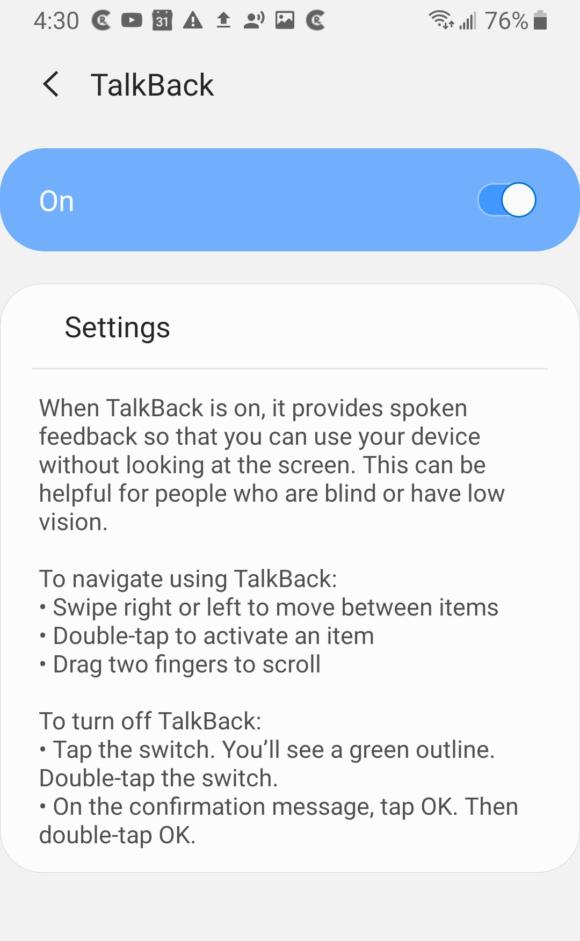
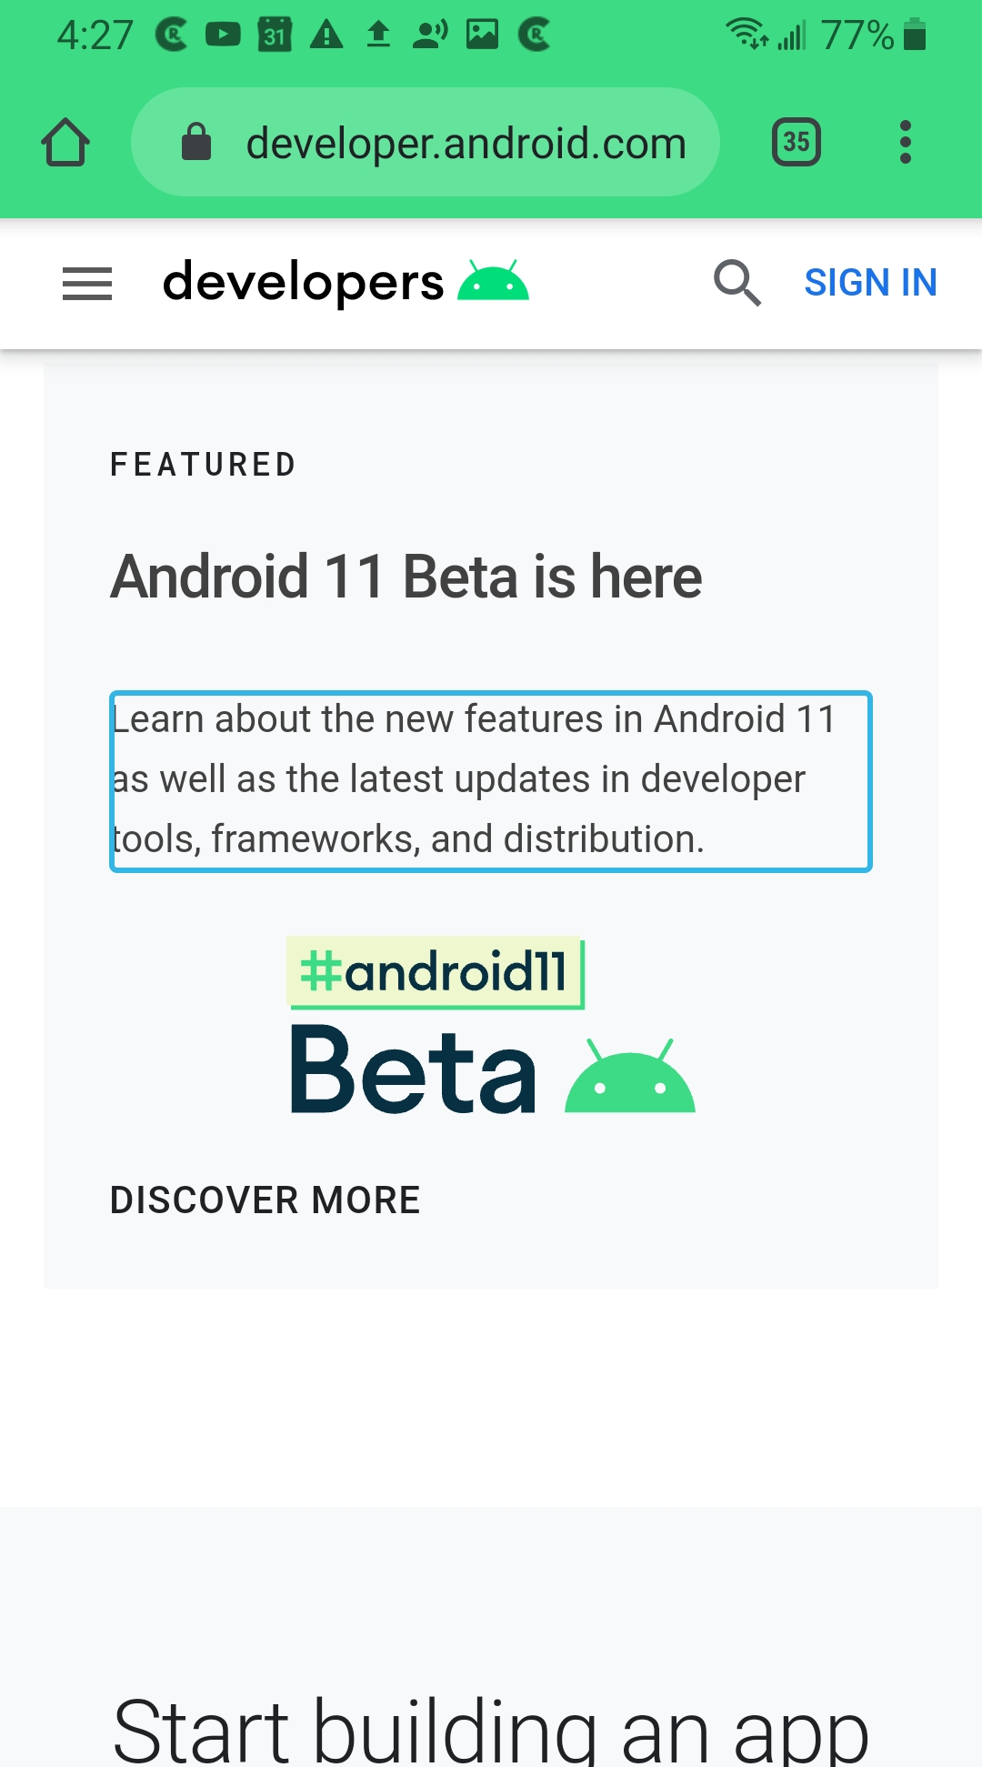
Ví dụ về TalkBack
Đọc to văn bản khi người dùng di chuyển trên màn hình
Notes:
Bạn nên kiểm tra ứng dụng của mình khi TalkBack đang bật. Để biết thêm thông tin chi tiết, hãy xem tài nguyên ở bên dưới.
Tài nguyên:
Kiểm tra tính năng hỗ trợ tiếp cận của ứng dụng bằng TalkBack

Slide 63
Tiếp cận bằng công tắc
Cho phép điều khiển thiết bị bằng một hoặc nhiều công tắc thay vì màn hình cảm ứng
Quét giao diện người dùng ứng dụng của bạn và làm nổi bật từng mục cho đến khi bạn lựa chọn
Dùng với công tắc bên ngoài, bàn phím ngoài hoặc các nút trên thiết bị Android (ví dụ: nút âm lượng)
Notes:
Bạn cũng nên kiểm tra ứng dụng của mình khi tính năng Tiếp cận bằng công tắc đang bật. Hãy xem hướng dẫn kiểm tra ở bên dưới để biết thêm thông tin chi tiết.
Tài nguyên:
Tiếp cận bằng công tắc dành cho Android
Kiểm tra ứng dụng khi tính năng Tiếp cận bằng công tắc đang bật

Slide 64
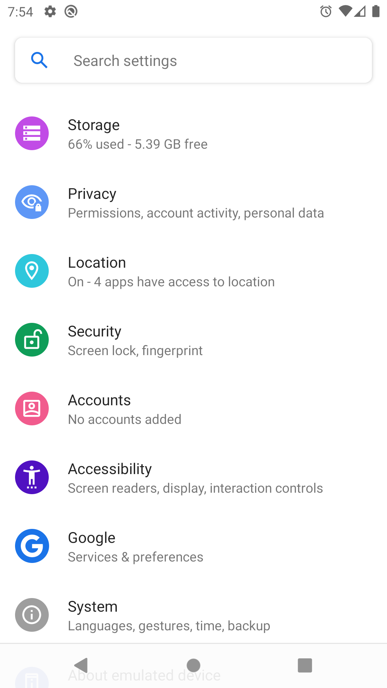
Bộ hỗ trợ tiếp cận của Android
Tập hợp các ứng dụng hỗ trợ tiếp cận giúp bạn sử dụng thiết bị Android mà không cần nhìn vào thiết bị hoặc dùng một thiết bị công tắc. Bộ ứng dụng này bao gồm:
Trình đọc màn hình TalkBack
Tiếp cận bằng công tắc
Trình đơn hỗ trợ tiếp cận
Chọn để nói
Notes:
Tính năng TalkBack và Tiếp cận bằng công tắc nằm trong Bộ hỗ trợ tiếp cận của Android, được tích hợp sẵn vào nhiều thiết bị Android. Ngoài ra, còn có trình đơn Hỗ trợ tiếp cận (trình đơn lớn trên màn hình để khóa điện thoại, điều chỉnh âm lượng và độ sáng, chụp ảnh màn hình, v.v.) và tính năng Chọn để nói (chọn các mục trên màn hình và nghe thiết bị đọc to).
Bạn có thể truy cập vào các tính năng hỗ trợ tiếp cận này thông qua trình đơn Cài đặt > Hỗ trợ tiếp cận trên thiết bị.
Tài nguyên:
Bộ hỗ trợ tiếp cận của Android

Slide 65
Tài nguyên về hỗ trợ tiếp cận
Xây dựng các ứng dụng dễ tiếp cận hơn
Các nguyên tắc để cải thiện tính năng hỗ trợ tiếp cận của ứng dụng
Lớp học lập trình cơ bản về Hỗ trợ tiếp cận trên Android
Các phương pháp hay nhất về Material Design liên quan đến hỗ trợ tiếp cận

Slide 66
Tóm tắt

Slide 67
Tóm tắt
Trong Bài học 4, bạn đã tìm hiểu cách:
Dùng Chế độ xem và ViewGroup để xây dựng giao diện người dùng của ứng dụng
Truy cập vào các tài nguyên trong ứng dụng từ R.<resource_type>.<resource_name>
Xác định hành vi của ứng dụng trong Hoạt động (ví dụ: đăng ký OnClickListener)
Dùng Gradle làm hệ thống xây dựng để xây dựng ứng dụng
Thực hiện theo các phương pháp hay nhất để làm cho ứng dụng dễ tiếp cận hơn

Slide 68
Tìm hiểu thêm
Bố cục
LinearLayout
Tổng quan về sự kiện đầu vào
Chế độ xem
ViewGroup

Slide 69

Lộ trình
Thực hành những gì bạn đã học được bằng cách hoàn thành lộ trình này:
Bài học 4: Xây dựng ứng dụng Android đầu tiên

